Slide 1
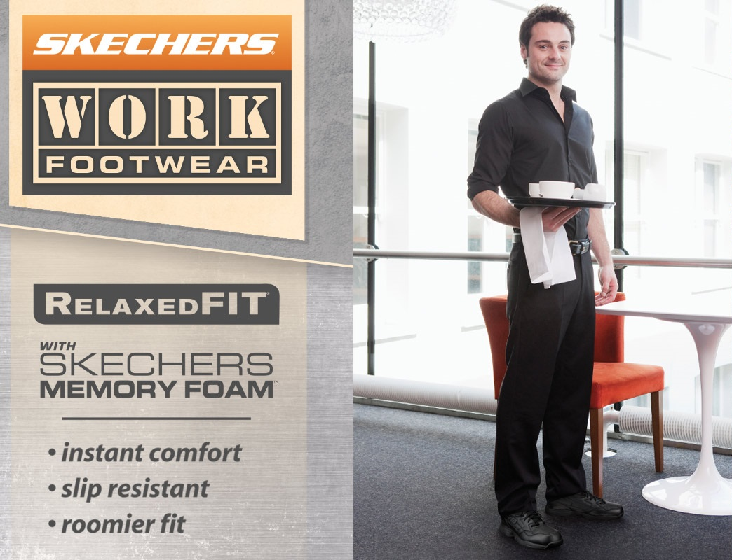

Slide 2
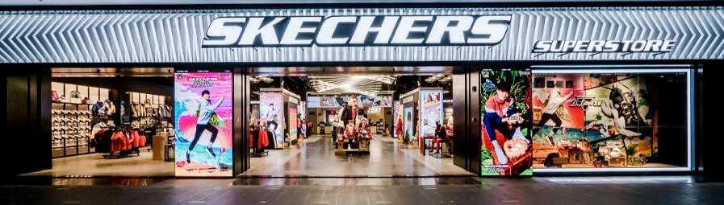
УСПІШНИЙ БРЕНД З 1992 РОКУ.
3 МІСЦЕ СЕРЕД СВІТОВИХ ВИРОБНИКІВ СПОРТИВНОГО ВЗУТТЯ.
БІЛЬШЕ 3,000 МАГАЗИНІВ ВІДКРИТО У ВСЬОМУ СВІТІ
ВЛАСНИЙ ДИЗАЙНЕРСЬКИЙ ТА ВИПРОПРОБУВАЛЬНИЙ ЦЕНТР В КАЛІФОРНІЇ

Slide 3
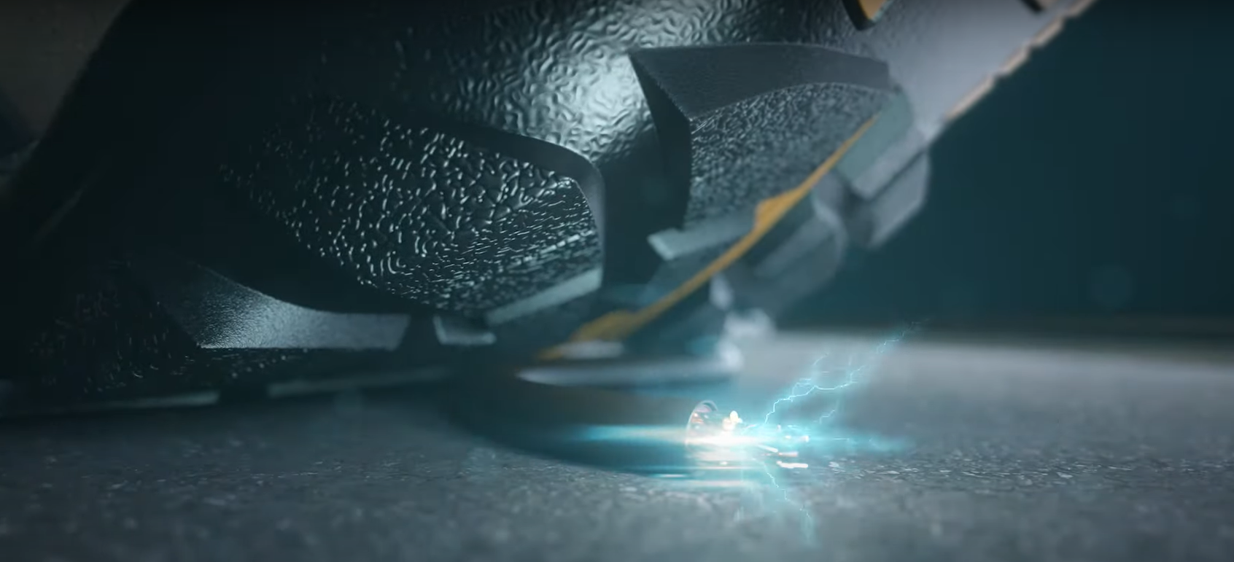
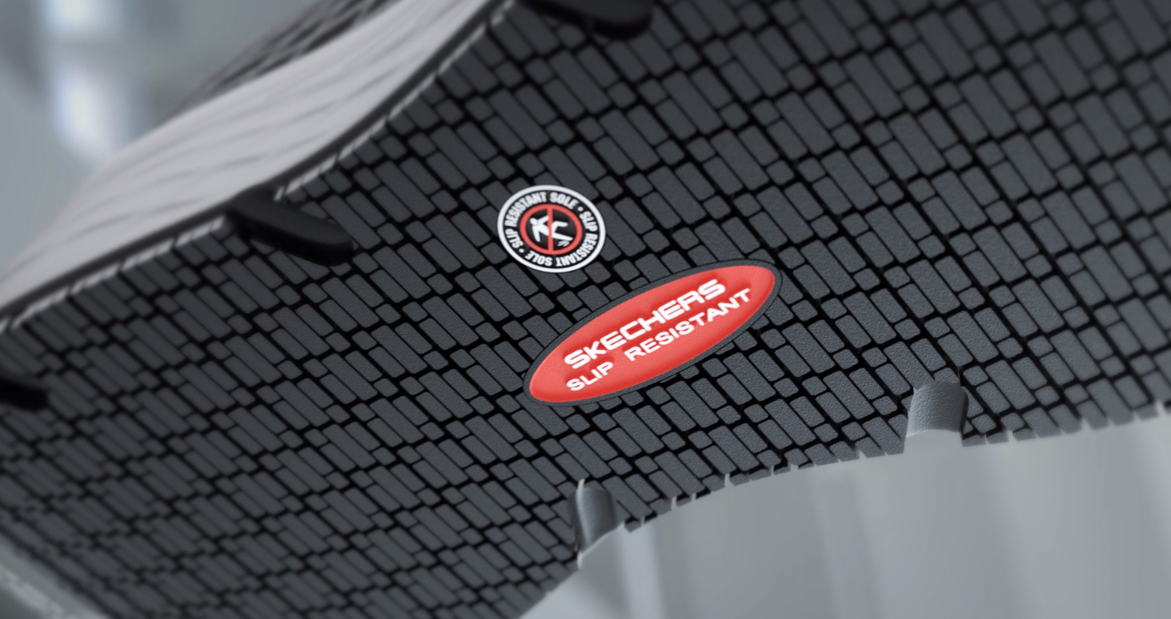
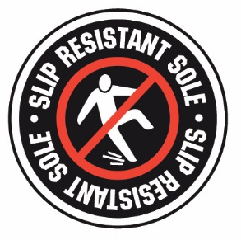

Slide 4
Переваги Skechers Work
Skechers Work - бренд #1 робочого взуття в США.
Переваги модельної лінійки Skechers for Work:
Гумова підошва зі захистом від ковзання.
Люди, які працюють протягом довгих годин, потребують взуття, яке має добре зчеплення. Крім небезпеки падіння також небезпекою є падіння важкого обладнання, що може призвести до травм. Саме з цієї причини взуття з нековзною підошвою надзвичайно важливе.
Стійка до ковзання підошва має спеціальну гуму, яка має відмінне зчеплення незалежно від поверхні. Стійкість підошви до ковзання протестовано згідно з стандартом ASTM F1677-2005. Тест пройдено з коефіцієнтом 0,5 на вологих та масляних поверхнях.
Захист від електричного струму. Товста гумова підошва забезпечує захист від ураження електричним струмом. Взуття Skechers прошло тест згідно з стандартом ASTM F2892-11.

Slide 5
Переваги Skechers Work
Переваги модельної лінійки Skechers for Work:
Memory Foam - це устілка з пам'яттю стопи, зроблена з піноматеріалу. Устілка унікальна тим, що всередині неї вбудована мембрана, яка не дає стопі перегріватися, і підтримує відмінний мікроклімат усередині взуття. Вона реагує на температуру ноги і контролює ці перепади. При цьому вона відмінно амортизує стопу і підтримує її. Відмінно відновлюється після деформації. Допомагає зменшити тиск для чутливих ніг. Так само матеріал, який використовується в устілках, забезпечує відмінну циркуляцію повітря.
Relaxed FIT – носкова частина взуття, де розташовані пальці, ширше ніж в звичайних моделях для максимального комфорту при ходьбі.

Slide 6
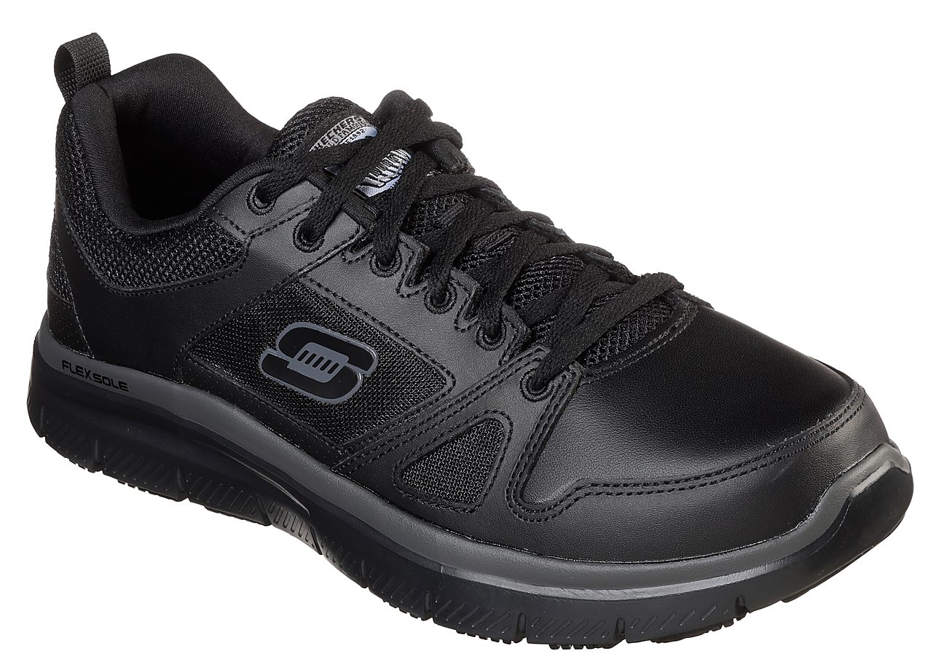
Flex Advantage SR
Популярна чоловіча модель
Артикул: 77040 BLK

Slide 7
Деталі
Гумова підошва зі захистом від ковзання;
Стійкість підошви до ковзання протестовано згідно з стандартом ASTM F1677-2005. Тест пройдено з коефіцієнтом 0,5 на вологих та масляних поверхнях;
Захист від електричного струму;
Захист від електричного струму протестовано згідно з стандартом ASTM F2892-11.
Конструкція
Шкіряний верх із текстильними вставками;
Текстильні вставки для вентиляції та підтримання оптимальної температури;
Шнурівка для індивідуальної підгонки взуття;
М'який комір для комфортної посадки навколо щиколотки;
Підкладка з м'якої тканини;
Устілка Memory Foam повторює форму стопи і швидко відновлюється після деформації;
Технологія Relaxed Fit® для просторої і зручної посадки;
Канавки Flex Sole дозволяють підошві легко згинатися;
Протиковзка гумова підошва.

Slide 8
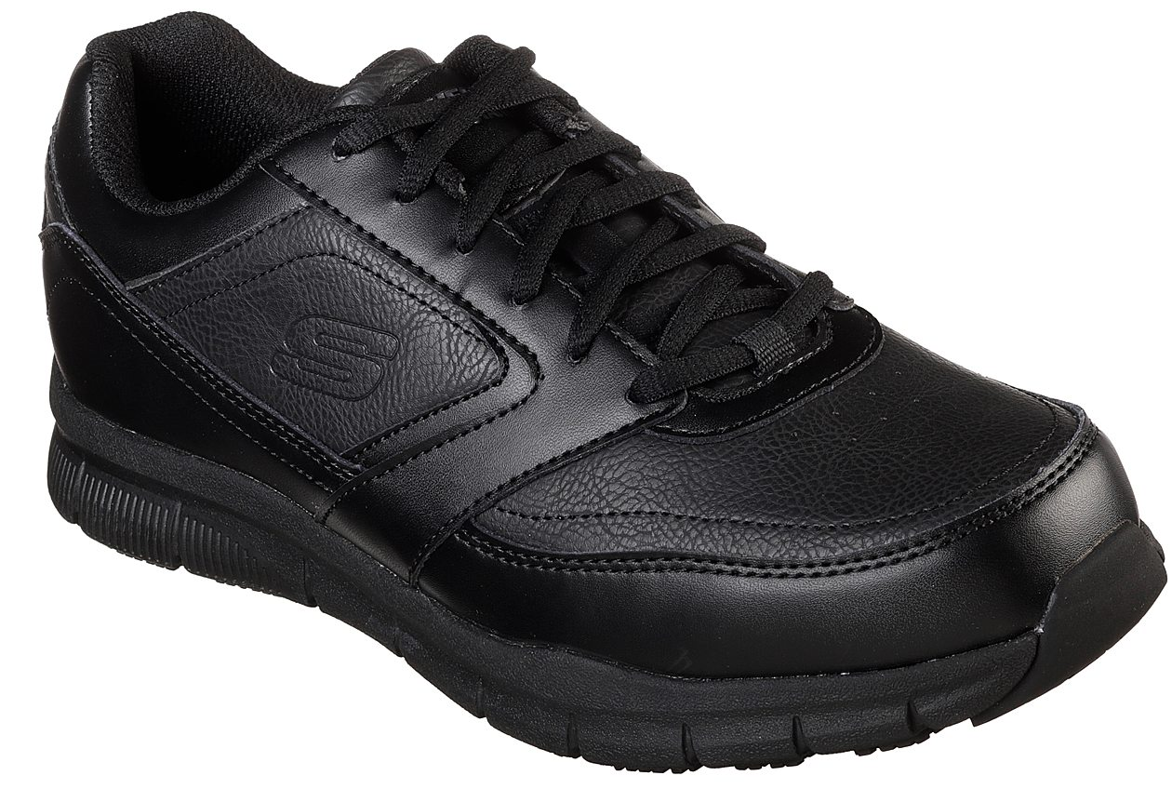
Популярна чоловіча модель
Артикул: 77156 BLK
Nampa S

Slide 9
Деталі
Гумова підошва зі захистом від ковзання;
Стійкість підошви до ковзання протестовано згідно з стандартом ASTM F1677-2005. Тест пройдено з коефіцієнтом 0,5 на вологих та масляних поверхнях;
Захист від електричного струму;
Захист від електричного струму протестовано згідно з стандартом ASTM F2892-11.
Конструкція
Верх синтетична шкіра;
Синтетичні накладки для додаткової міцності;
М'який комір для комфортної посадки навколо щиколотки;
Устілка Memory Foam повторює форму стопи і швидко відновлюється після деформації;
Ударопоглинаюча підошва;
Протиковзка гумова підошва.

Slide 10
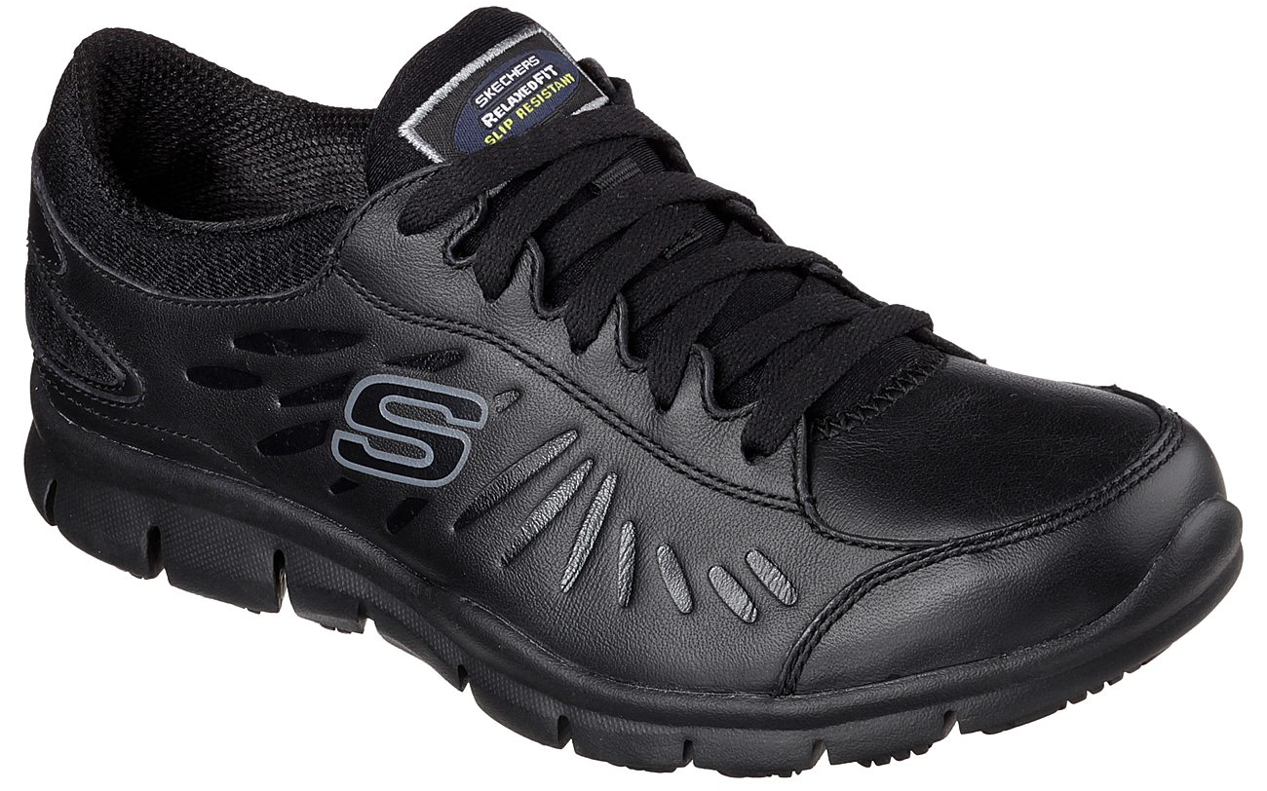
Популярна жіноча модель
Артикул: 76551 BLK
Eldred

Slide 11
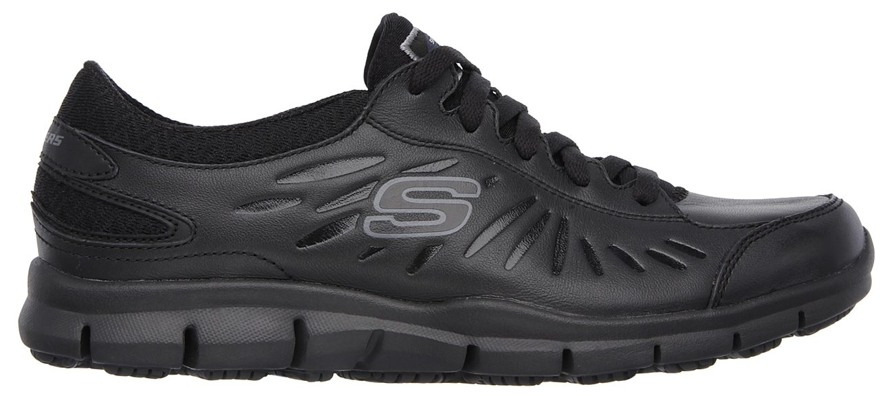
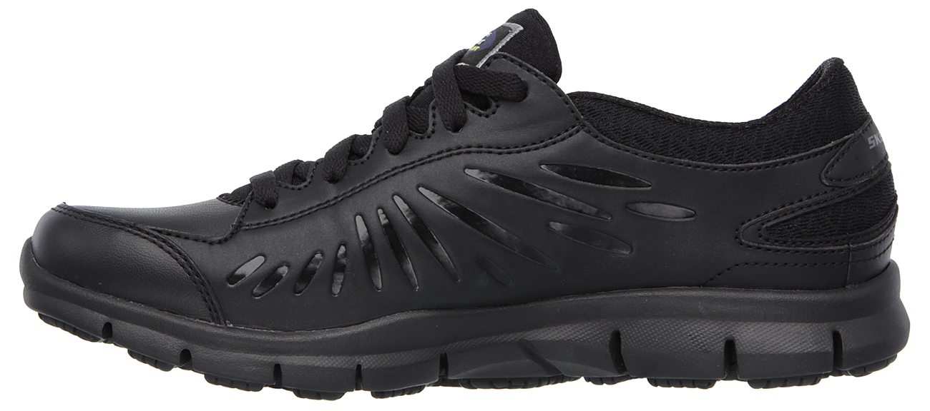
Деталі
Гумова підошва зі захистом від ковзання;
Стійкість підошви до ковзання протестовано згідно з стандартом ASTM F1677-2005. Тест пройдено з коефіцієнтом 0,5 на вологих та масляних поверхнях;
Захист від електричного струму;
Захист від електричного струму протестовано згідно з стандартом ASTM F2892-11.
Конструкція
Шкіряний верх;
Текстильні вставки для вентиляції та підтримання оптимальної температури
М’який комір;
М’яка текстильна підкладка;
Устілка Memory Foam повторює форму стопи і швидко відновлюється після деформації;
Технологія Relaxed Fit® для просторої і зручної посадки;
Протиковзка гумова підошва;
Ударопоглинаюча підошва.

Slide 12
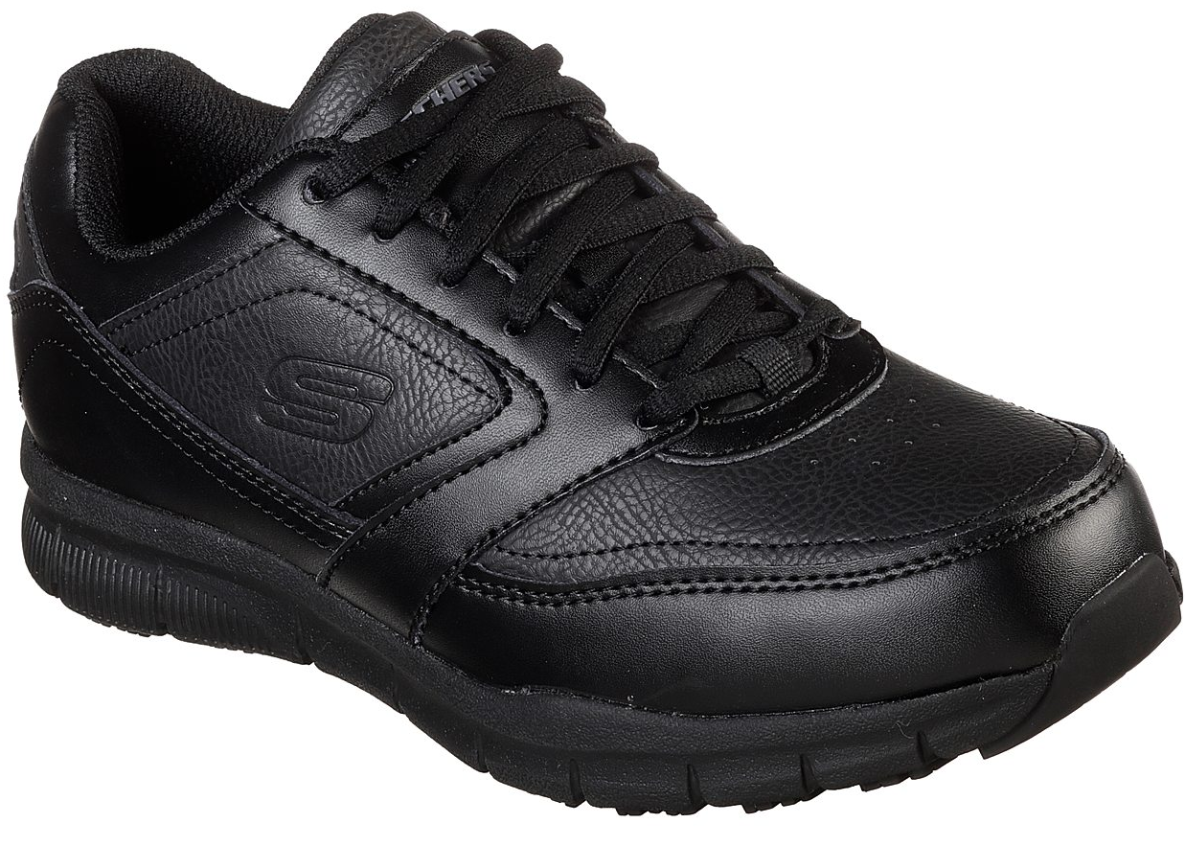
Популярна жіноча модель
Артикул: 77235 BLK
Nampa

Slide 13
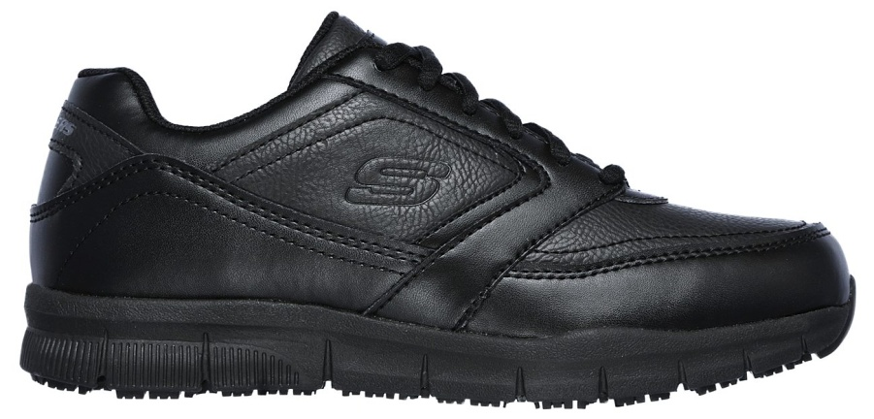
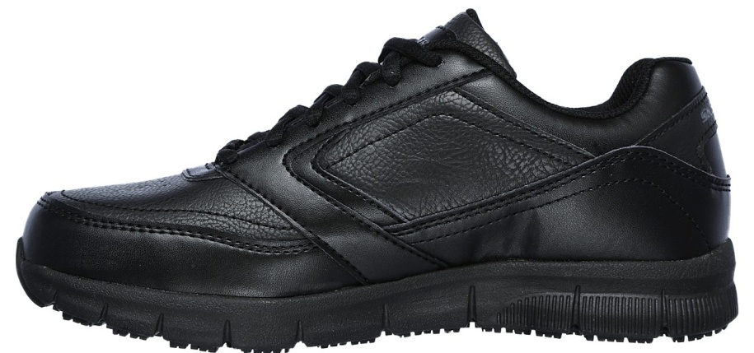
Деталі
Гумова підошва зі захистом від ковзання;
Стійкість підошви до ковзання протестовано згідно з стандартом ASTM F1677-2005. Тест пройдено з коефіцієнтом 0,5 на вологих та масляних поверхнях;
Захист від електричного струму;
Захист від електричного струму протестовано згідно з стандартом ASTM F2892-11.
Конструкція
Верх синтетична шкіра;
Синтетичні накладки для додаткової міцності;
М'який комір для комфортної посадки навколо щиколотки;
Устілка Memory Foam повторює форму стопи і швидко відновлюється після деформації;
Ударопоглинаюча підошва;
Протиковзка гумова підошва.

Slide 14
Асортимент робочого взуття Skechers складає більше 100 SKU, для різних потреб споживачів

Slide 15
Дякуємо за увагу

